Slide 1
Theorie of practicum? Waarom kiezen!
Notes:
Titelblad

Slide 2
“Het allergrootste nut van practicum is dat leerlingen door het doen, zien en ervaren, beter begrijpen wat de theorie inhoudt.”
Notes:
Quote of uitspraak

Slide 3
Vandaag
Voorstellen
Introductie: effect practica
Practica ondervinden
Nabespreking
Notes:
Inhoudsopgave

Slide 4
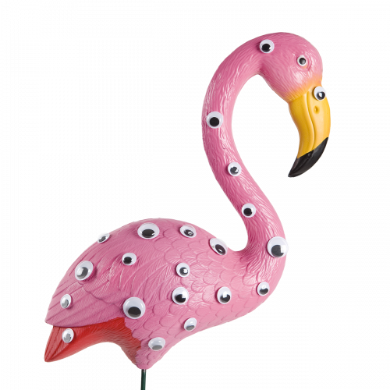
Mirjam van der Wolf
Docent biologie
Docent O&O
Vakexpert Exact
Klik Onderwijs
Notes:
KLIK HIER OM TE ZIEN HOE JE DAT DOET:
https://youtu.be/kYA6GLAzz9A?t=248

Slide 5
Ik geef voornamelijk les aan de onderbouw
Ik ben een docent
Ik ben een TOA
Ik werk aan de hand van leerdoelen
Ik geef les aan de bovenbouw VMBO
Ik doe minimaal 1x per hoofdstuk een practicum
Notes:
Speel gerust met deze bollen! Verplaatsen/vergroten.

Slide 6
Practica dienen vaak ter bevestiging of illustratie, maar zijn niet erg effectief. Traditionele practica doen nauwelijks beroep op hogere denkvaardigheden (zoals analyseren) en er is te weinig aandacht voor de koppeling tussen de praktijk en de theorie.
Notes:
Open tekst

Slide 7
Bedenk vooraf de leerdoelen en richt het practicum daarop in.
Notes:
Quote of uitspraak

Slide 8
:-)
:-(
Keuzevrijheid
Onduidelijk resultaat
Opdrachten die werken aan een leerdoel onvermijdelijk maken
Leerling wordt aan de hand meegenomen
Zelf laten puzzelen op kennis
Te veel leerdoelen
Notes:
Zelf in te vullen

Slide 9
Geen theoretische uitleg vooraf gehad
Klassikale instructie:
wie, wat, hoe lang en hoe?
Eigen keuze welke practica ze vandaag doen
Mogelijkheid om voor cijfer te beoordelen
Notes:
Zelf in te vullen

Slide 10
En nu… aan de slag!
Notes:
Kondig hier je nieuwe onderwerp aan

Slide 11
Terugblik
Voldeed het aan verwachting?
Wat neem je mee?
Wat heb je gemist?
Notes:
Zelf in te vullen

